Slide 1
Studiedag EduTech
10 december 2018

Slide 2
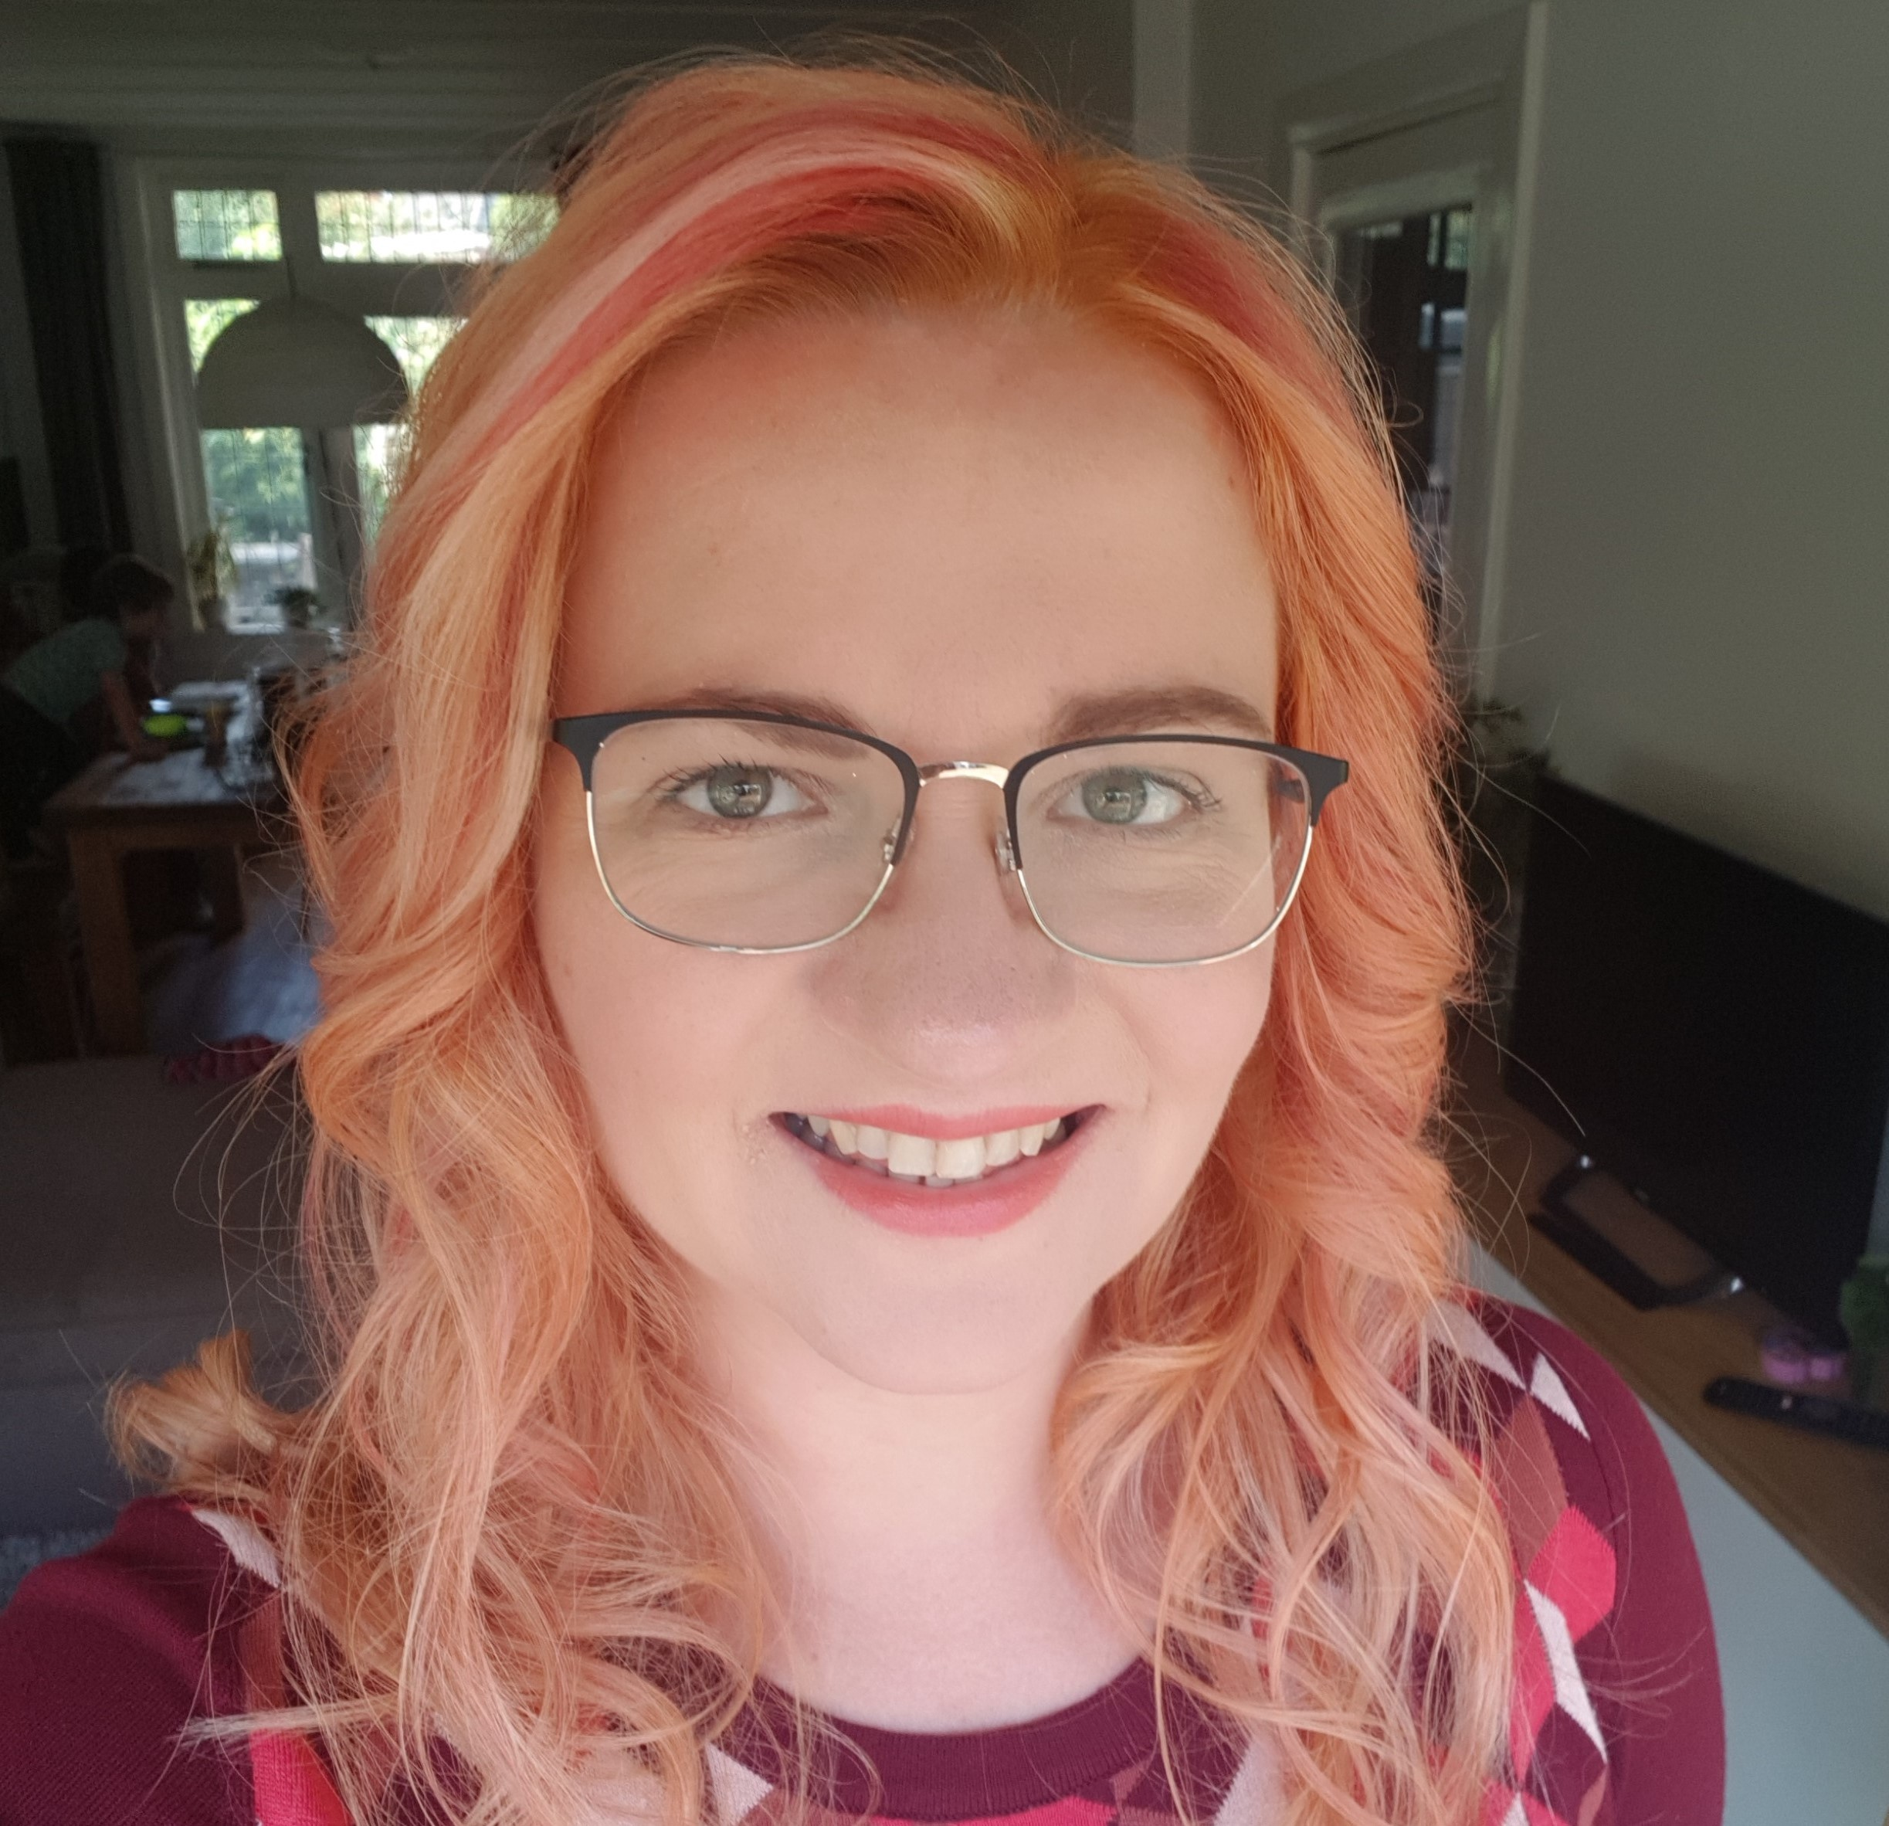
Goedemorgen!
Arianne von Bartheld
Docent Engels
TeacherLeader EduTech Almelo

Slide 3
'Technology can amplify great teaching but great technology cannot replace poor teaching”

Slide 4
Leeropbrengsten
Leerprestaties verbeteren
Leerlingen meer gemotiveerd
Leerlingen beter zich op eigen leerproces
Leraren beter overzicht op vorderingen leerlingen
Onderwijs beter afgestemd op individu
Lesgeven verloopt efficiënter /Sneller leren
*uit ICT gebruik in het onderwijs 2018 (Kennisnet via KBA)
Notes:
Kanttekening: leeropbrengsten zijn sterker bij docenten die meer ict gebruiken. Wanneer onderwijs meer leerlinggestuurd is, is er groter effect van leeropbrengsten vanwege ict

Slide 6
Drie pijlers
ICT om lessen te verrijken
ICT om leren te faciliteren
01
02
03
ICT om ICT te leren

Slide 7
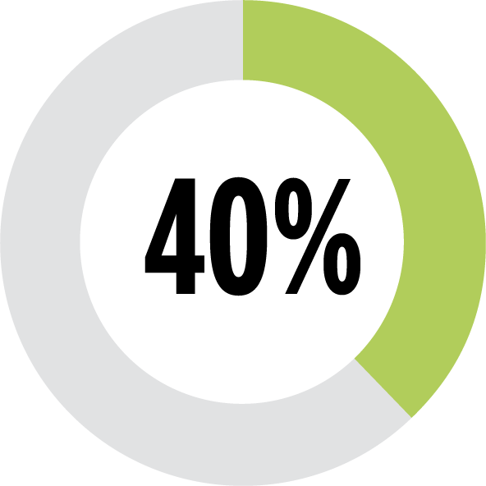
Richtlijn
Leerlingen gebruiken ongeveer 40% van de tijd digitale technologie in hun onderwijs.

Slide 8
Delen met elkaar
Leren van elkaar
Elkaar inspireren
Uit-proberen
Integreren

Slide 9
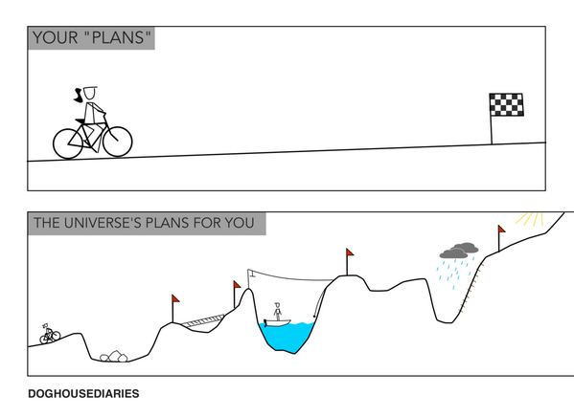

Slide 10
Organisatievorm
Teacher Leader Locatie
(?)
ICT Coach
(?)
ICT Coach
(?)
ICT Coach
(?)
ICT Coach
(?)
Programmamamnager
ICT & Onderwijs
(Eveline)
ICT Coach
(?)
Secties
Portefeuillehouder ICT
(Laila)

Slide 11
Plan van aanpak 2018-2019
Vandaag ‘eerste’ stappen zetten.
Structurele aandacht voor EduTech
EduTech Café
Eerste na de kerstvakantie
Plan van aanpak
Secties gaan kijken naar de (on)mogelijkheden van EduTech binnen het vak

Slide 12
We doen nog meer..
Begeleiding leerlingen
https://tinyurl.com/ictaoc
☺

Slide 13
Nog meer..
Ontwikkelthema
Drie thema’s gericht op ICT: Basisvaardigheden, Wintoets en ICT&Techniek.
CIAO
EduTech tabblad met info en inspiratie.
Yammer
Inspiratieplek binnen school, onderdeel van ons Office365 pakket.

Slide 14
En dan ook nog…
Jacqueline
Joran
Tim de Haas
Kirstin Nieuwenhuis
Matthijs
Linda
Korien
Laila

Slide 15
Terug naar vandaag..
 | Wat? | Hoe?
10.00 – 11.45 | Workshop TPACK | Spelend
Lunch
13.00 – 15.00 | Lessen ontwerpen | Mét post-its.
15.00 – 16.00 | Afsluiting | Presenteren
www.tinyurl.com/enschede10dec

Slide 16
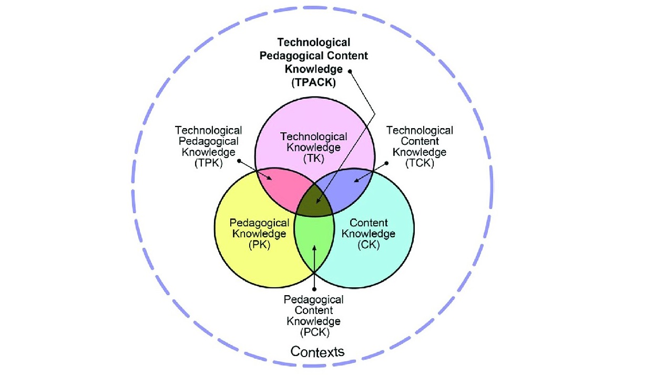
Doel van vandaag:
Positief kritische houding ontwikkelen met betrekking tot digitale technologie in de les.

Slide 17
Het laatste stukje..
15.00-16.00 uur

Slide 19
Vandaag…
… was een introductie.
… was het misschien/hopelijk uit je comfort zone.
… heb je over veel nieuwe tools gehoord.
… sommige tools wellicht al even opgezocht.
… gaat een vervolg krijgen in de vorm van DDB’tjes op deze locatie.
… gaat een vervolg krijgen met EduTech Café.

Slide 20
Verslag door Martijn

Slide 21
Pitches per vak 1 lesontwerp in 2 min.
Bloem
Nederlands
Dier
Groen technisch
LO
Rekenen
Muziek
Gezonde wereld
Groen
Mens&Maatschappij
Nask
Bio
Wiskunde
CKV/BVO

Slide 22
https://padlet.com/avbinsbergen/enschede10dec

